Slide 1


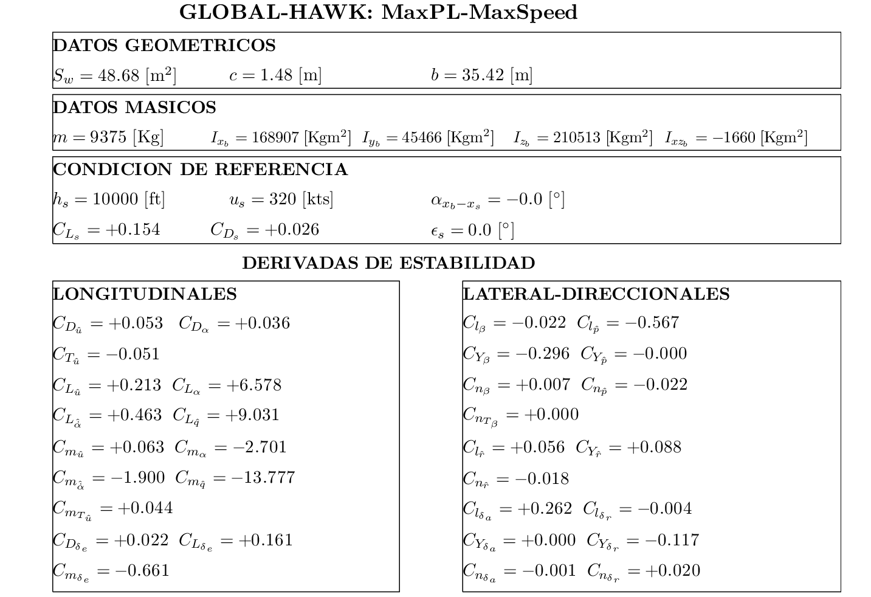
Trabajo 1:
Funciones de Transferencia Open Loop Aviones
MUIA (2020/21)
FCS
Datos
Fuente:
TFM Simulador de Vuelo
María Rodríguez Montes
Curso 2015/16

